Slide 1
Инженерные биологические системы
Профиль «Инженерные биологические системы»

Slide 2
Национальная технологическая олимпиада (или НТО) существует с 2015 года — она начиналась как Олимпиада Кружкового движения НТИ.
Командные инженерные соревнования для школьников и студентов превратились в многоуровневый проект, объединяющий самых разных людей, которые хотят и могут решать приоритетные технологические задачи, стоящие перед Россией.

Slide 3
Направления и соревновательные треки
Участвуя в НТО, школьники и студенты со всей России решают задачи, поставленные государственными компаниями, лидерами технологических отраслей, прорывными технологическими компаниями.
Участники знакомятся с самыми разными областями: от искусственного интеллекта и «умной» энергетики до нейротехнологий и геномного редактирования.
Национальная технологическая олимпиада Junior для 5−7 классов.
Национальная технологическая олимпиада школьников для 8−11 классов.
Национальная технологическая олимпиада студентов для учащихся колледжей, бакалавриата и специалитета.

Slide 4
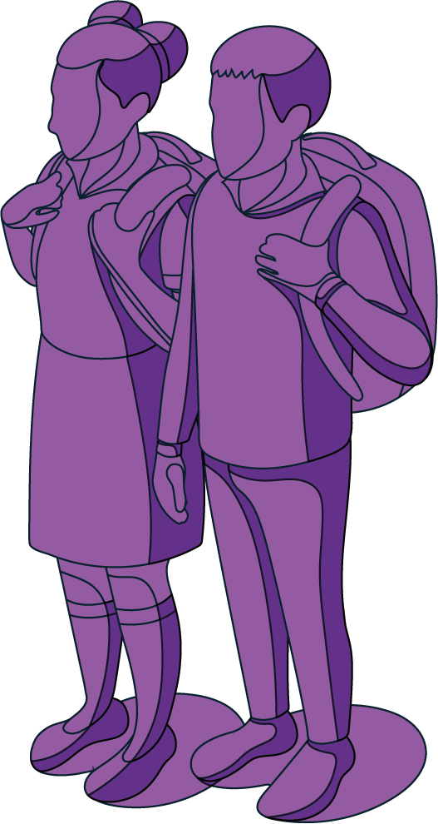
Национальная технологическая олимпиада Junior для 5−7 классов
Соревнования проходят по пяти сферам:
Технологии и виртуальная реальность
Технологии и искусственный интеллект
Технологии и компьютерные игры
Технологии и космос
Технологии и робот
Технологии и среда обитания

Slide 5
Направления НТО
Математика и информационные технологии | Инженерные науки и индустрии | Робототехника и транспортные системы
Автоматизация бизнес-процессов Большие данные и машинное обучение Информационная безопасность Искусственный интеллект Технологии беспроводной связи Технологии компьютерного зрения и цифровые сервисы Программная инженерия финансовых технологий | Аэрокосмические системы Интеллектуальные энергетические системы Информационные технологии в строительстве Передовые производственные технологии Спутниковые системы Умный город Фотоника Цифровое месторождение Цифровое производство в машиностроении Цифровые сенсорные системы Цифровые технологии в архитектуре Ядерные технологии | Автономные транспортные системы Беспилотные автономные системы Водные робототехнические системы Интеллектуальные робототехнические системы Летающая робототехника
 |  | Социально-гуманитарные науки и технологии
Естественные науки и технологии |  | Анализ космических снимков и геопространственных данных Научная медиакоммуникация Разработка компьютерных игр Технологии виртуальной реальности Технологии дополненной реальности Технологическое мейкерство Технологическое предпринимательство Урбанистика Цифровая гидрометеорология
Геномное редактирование Инженерные биологические системы Инфохимия Квантовый инжиниринг Наносистемы и наноинженерия Нейротехнологии и когнитивные науки Новые материалы Современная пищевая инженерия |  | Анализ космических снимков и геопространственных данных Научная медиакоммуникация Разработка компьютерных игр Технологии виртуальной реальности Технологии дополненной реальности Технологическое мейкерство Технологическое предпринимательство Урбанистика Цифровая гидрометеорология
Notes:
Олимпиада НТО позволяет попробовать свои силы и прокачать компетенции в совершенно разных направлениях: вы можете выбрать то, которое вас больше всего заинтересует.

Slide 6
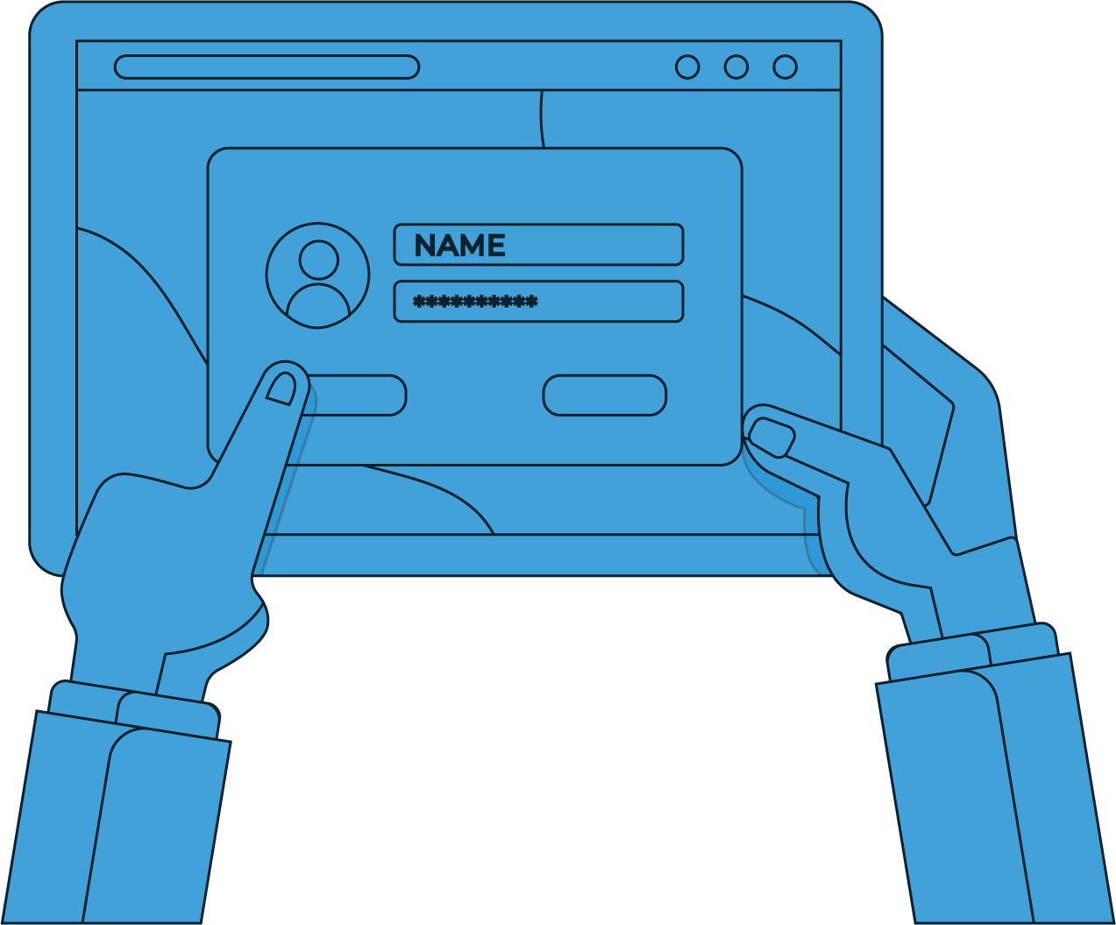
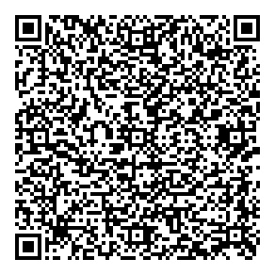
Предварительная регистрация
Открыта уже сейчас
Победители 28 треков получают 100 баллов ЕГЭ и другие льготы при поступлении в российские вузы.
НИУ ВШЭ, МФТИ, МГТУ им. Баумана, МИФИ, Университет ИТМО, НГУ, ДВФУ, Московский политех и др.

Slide 7
Инженерные биологические системы
Описание трека
Входит в перечень РСОШ:
– III уровень с 2016 года, по приказу Министерства образования;
– II уровень с 2022 года (поступление на ряд направлений без вступительных экзаменов - БВИ, либо 100 баллов ЕГЭ для победителей).
Профиль «Инженерные биологические системы: Агробиотехнологии» посвящен разработке современных устройств, способных создать оптимальные условия для сохранения, роста и развития биологических объектов различного уровня сложности.

Slide 8
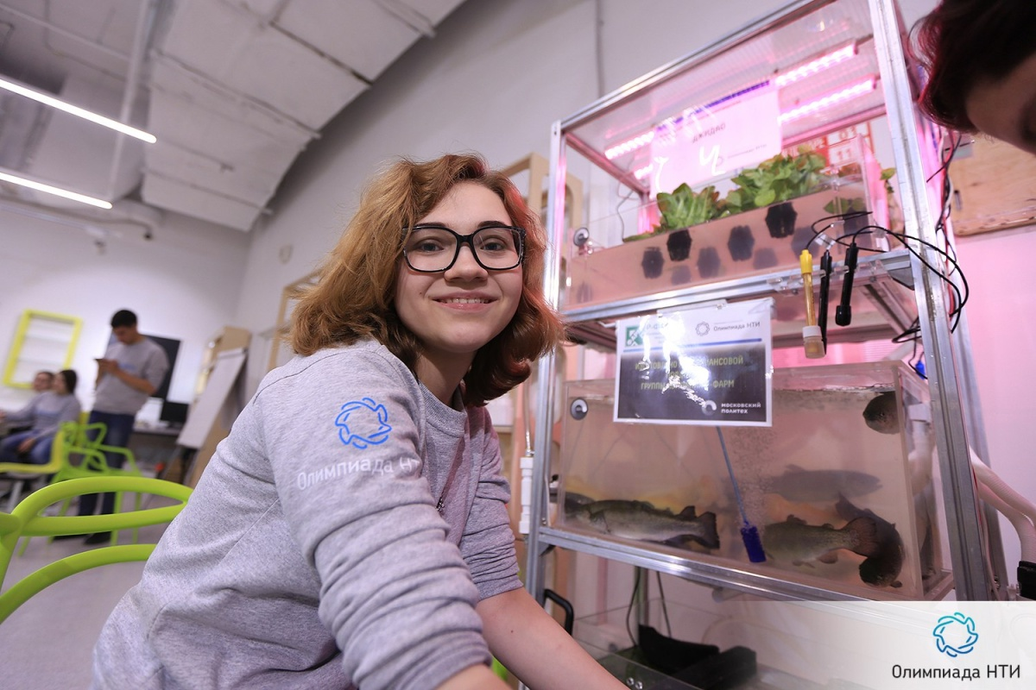
Профиль Инженерные биологические системы направлен на решение практических и теоретических задач, в основе которых лежит тематика ситифермерства.

Slide 9
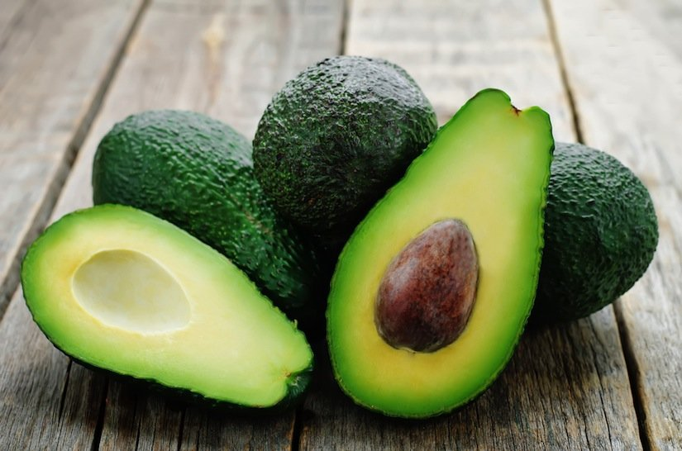
1. Многие растения на планете нуждаются в специфических климатических условиях, что делает их практически недоступными для жителей других стран или регионов где климат кардинально отличается.
Основные тезисы, на которых базируется концепция трека

Slide 10
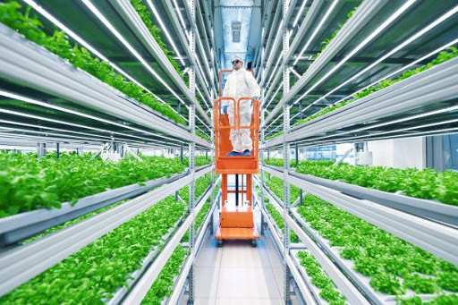
2. Современные технологии позволят выстраивать высокотехнологичные ситифермы и теплицы прямо в городах

Slide 11
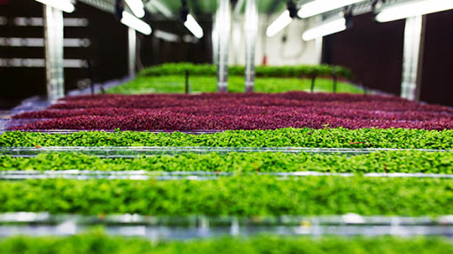
3. Это позволяет сократить расходы на транспортировку и хранение продукции, а также открывает доступ к самым свежим продуктам питания без ограничений, характерных для традиционного сельского хозяйства.

Slide 12
Ответьте на следующие вопросы
Кто такой ситифермер?
Какими навыками он должен обладать?
Запишите не менее 4 навыков и направлений развития ситифермера.

Slide 13
Основные навыки ситифермера
ИНЖЕНЕР
БИОЛОГ
БИОТЕХНОЛОГ
ИННОВАТОР
ХИМИК
ТЕХНОЛОГ
МИКРОБИОЛОГ
Входные предметы на профиль Инженерные биологические системы: ХИМИЯ, БИОЛОГИЯ.
Навыки, знания и профессиональные компетенции, необходимые для решения задач финального этапа

Slide 14
Траектория движения школьника
Структура олимпиады
В рамках первого отборочного этапа участникам предстоит решить задачи по химии и биологии.
Второй этап посвящен основной тематике профиля: агробиотехнологиям и ситифермерству.
Задания второго этапа являются междисциплинарными (химия, биология, конструирование и проектирование, информатика) и будут затрагивать самые разные тематики в области профиля
Освоение биотехнологических методов и лабораторных практик.
Проведение расчетов с использованием данных из актуальных нормативных документов.
Основы проектирования.
Программирование микроконтроллеров.
Схемотехника.
Моделирование и оценка процессов в живых системах.
Идентификация биологических объектов и их свойств.
Оценка качества сырьевой продукции.
Химический анализ.

Slide 15
2 этап
2 этап, командная работа
Одним из важнейших элементов второго этапа является процесс формирования команды и выстраивание рабочих взаимоотношений внутри нее. Своевременное распределение задач и эффективное использование рабочего времени поможет получить наиболее высокий результат.
В ходе решения заданий участники смогут не только оценить уровень знаний и подобрать коллег для дальнейшей работы, но и сориентироваться в тематике, получить представление об актуальности разработок в данной отрасли, а также дополнить недостающие компетенции с помощью образовательного блока и рекомендаций от разработчиков профиля.
Также полученные навыки и знания помогут быстро и верно решать задания на финальном этапе.
Роли в команде:
Химик
Биолог
Биотехнолог
Инженер / программист

Slide 16
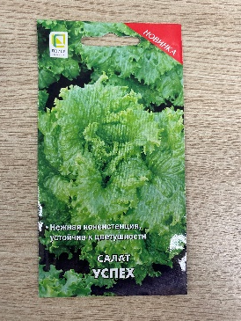
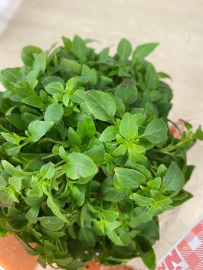
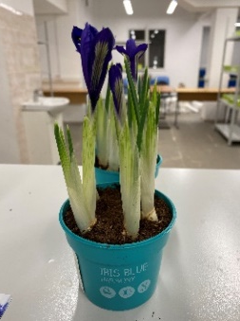
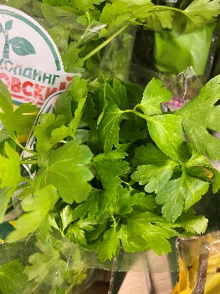
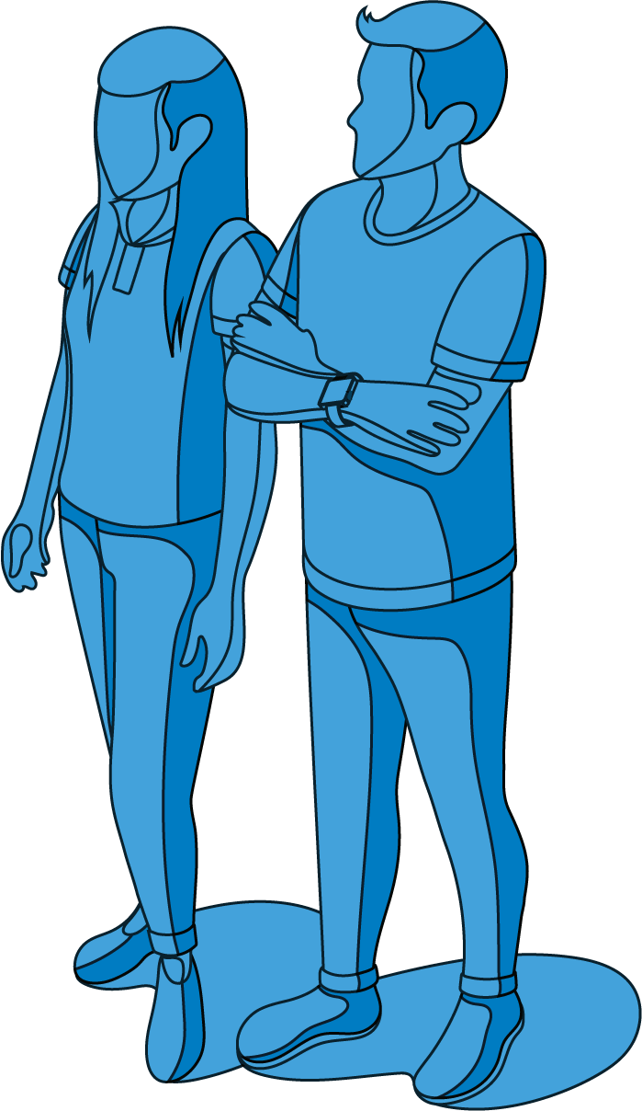
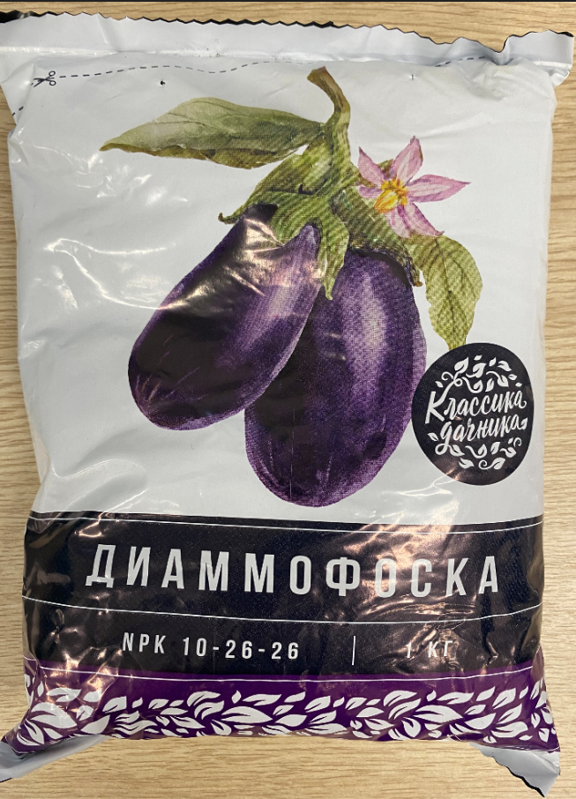
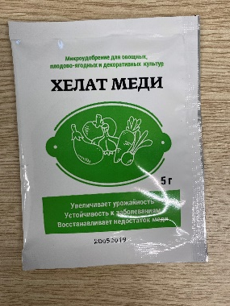
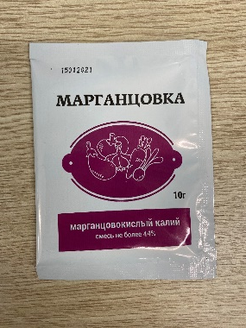
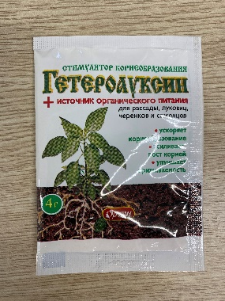
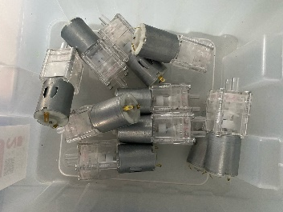
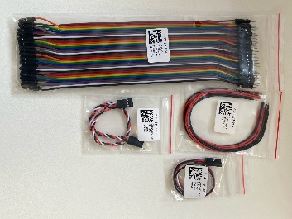
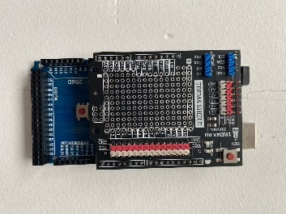
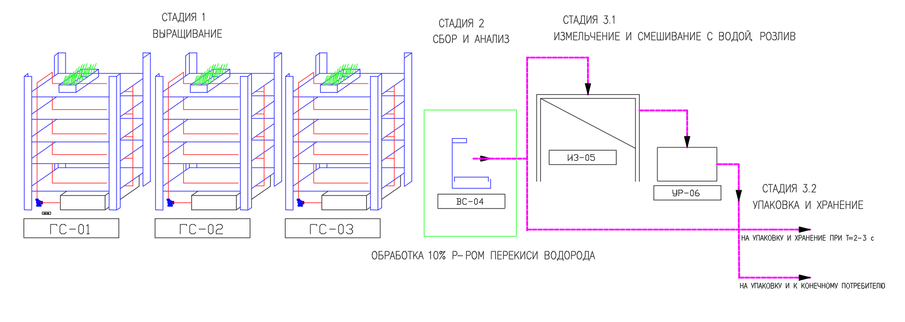
Роли в команде
Биолог;
Химик-аналитик;
Инженер;
Биотехнолог

Slide 17
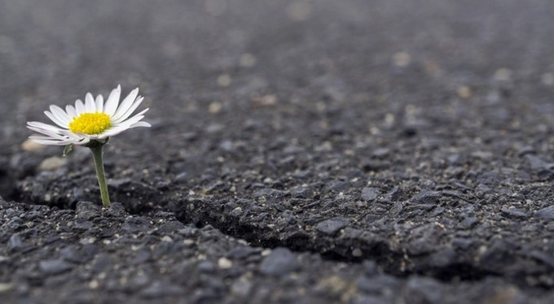
ЗНАНИЯ БИОЛОГА ПЕРВИЧНЫ, так как основным объектом изучения будет являться живой биологический объект

Slide 18
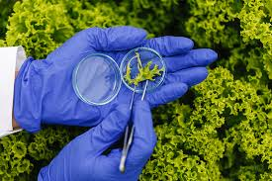
Команды и роли
Количество участников в команде: 3-4 чел.
Роль 1. Биолог
Осуществляет идентификацию биологических объектов, подбор биологических объектов под нужные задачи, определяет оптимальные условия для их существования и сосуществования и параметры, определяющие эти условия.
Роль 2. Химик
Прорабатывает методики определения содержания веществ в исследуемых объектах, подбор и расчет концентраций удобрений, питательных растворов и прочих сопутствующих соединений. Оценивает возможное негативное влияние на биологические объекты. Исследует неизвестные пробы и решает сопутствующие задачи.

Slide 19
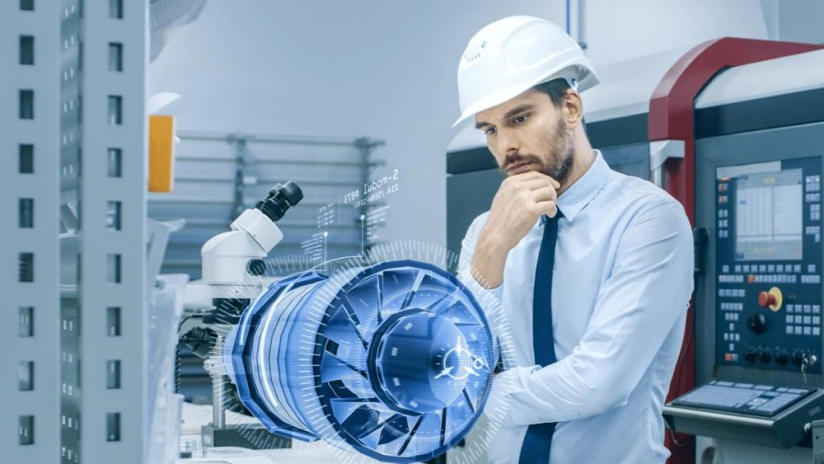
Команды и роли
Роль 3. Инженер
Решает задачи по программированию. Прорабатывает конструкцию и физическое воплощение установки, занимается вопросами ее работы, сопутствующими расчетами и решением задач, контролирует параметры системы.
Роль 4. Биотехнолог
Определяет возможность получения полезных веществ из предложенного сырья, прорабатывает процесс их получения от исходного сырья до конечного продукта, отвечает за реализацию технологии. Координирует и аккумулирует данные, полученные от биолога и химика, выдает данные инженеру-конструктору.

Slide 20
Команды и роли
Для успешного решения командной части и задач финала рекомендуем попробовать себя во всех предложенных ролях, либо в своей комфортной роли (химик, биолог) и незнакомой роли биотехнолога или инженера, так как профессия ситифермер складывается из суммы знаний, полученных в каждом из предложенных направлений.

Slide 21
Заключительный этап
Практическая работа, освоение навыков и компетенций
В процессе решения задания финала участникам предстоит:
- получить экспериментальные данные в процессе исследования биологических объектов на полигоне;
- создать описание технологии выращивания заданного биологического объекта;
- разработать инженерно-биологическую систему (ситиферму) с комплектом технической документации (3D-модель, спецификации оборудования);
- разработать систему автоматизации разработанной установки;
- собрать действующий прототип разработанной системы на полигоне и протестировать его;
- провести ряд расчетов, включая оценку продуктивности и энергоэффективности разработанной системы.
Заключительный этап включает в себя создание технологии полного цикла выращивания биологических объектов с разработкой инженерно-биологической системы на базе открытых лабораторных данных, полученных на полигоне в режиме реального времени.

Slide 22
Дефициты
ГДЕ ВЗЯТЬ ИНЖЕНЕРА????
ПОЧЕМУ ОН ПРОГРАММИРУЕТ?
Куда они делись?
Может их не существует и это не модно?
Почему у них есть, а у меня нет??
Может они на других профилях?
Наука настоящего и будущего имеет междисциплинарный характер.
Биотехнология – любой вид технологии (пути получения полезного продукта) с применением живых организмов и их частей).
Инженерная компетенция – актуальный запрос и образовательный компонент, а также путь в реальность и практические работы.

Slide 23
Задача финала
Расчет продуктивности пострадавших территорий и оценка нанесенного ущерба
Разработка технологии рекультивации
пострадавшей территории
В результате техногенной катастрофы выведено из с/х оборота 20 га посевных площадей. Необходимо разработать ИБС для компенсации пострадавших территорий на базе строительных бытовок
Задачи
1-4
Подбор технологии выращивания предложенных биологических объектов
Разработка критериев оценки
прироста БМ
Разработка инженерной биологической системы
Обеспечить максимальную продуктивность предложенной ситифермы на полигоне и поддерживать биологические объекты в жизнеспособном состоянии
Разработка состава питательного
раствора
масштабирование
Размещение и монтаж основное оборудование (освещение, полив)
Разработка технической документации на собранную систему
Расчет продуктивности ИБС
Проработка системы автоматизации

Slide 24
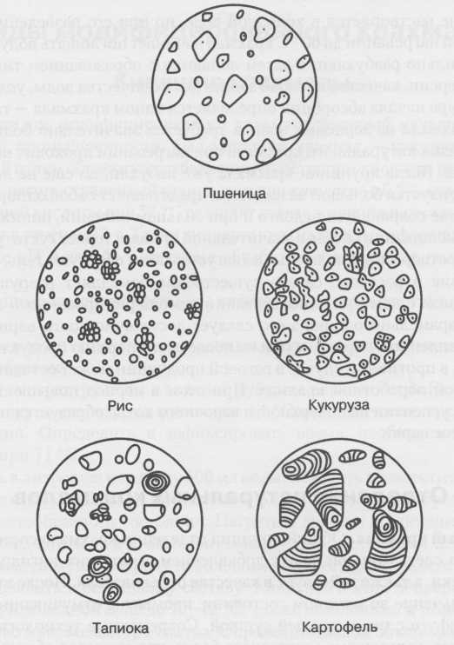
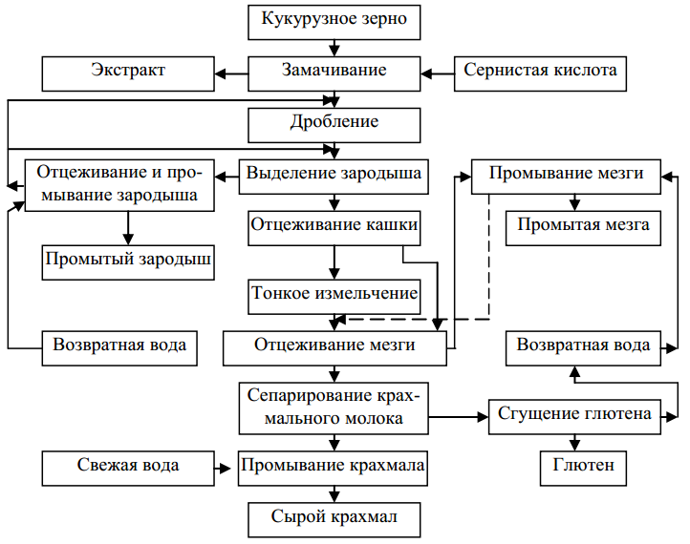
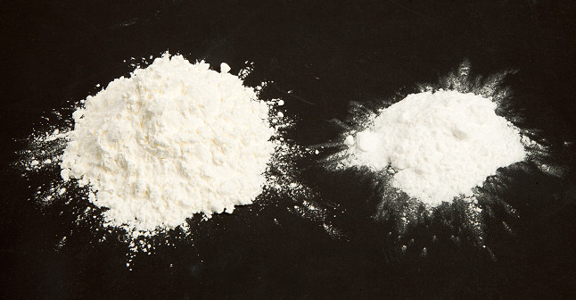
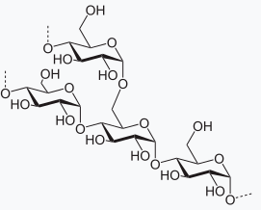
Технологическая схема
Крахмал — смесь полисахаридов амилозы и амилопектина, мономером которых является альфа-глюкоза.

Slide 25
Цитаты из регламента
Приступить к решению индивидуальных заданий II этапа может любой участник, приступить к решению командных задач может только команда. Если участник не вошел ни в какую команду, он может создать через ЛК команду в одного, начать решать задачи и искать сокомандников.
Участники до конца командообразования могут переходить из команды в команду. Если участник публиковал ответ или загружал решение какой-либо задачи, а потом перешел в другую команду, набранные баллы за данную задачу пойдут за участником. Поэтому рекомендуем публиковать ответы и решения несколькими участниками. В зачет пойдет наилучшее.
Если участник образовал команду, но не нашел сокомандников до конца периода командообразования, он так и будет продолжать участвовать в одиночку, но шансы на прохождение в заключительный этап будут низкими.

Slide 26
Партнеры профиля

Slide 27
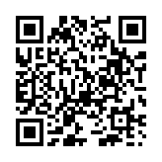
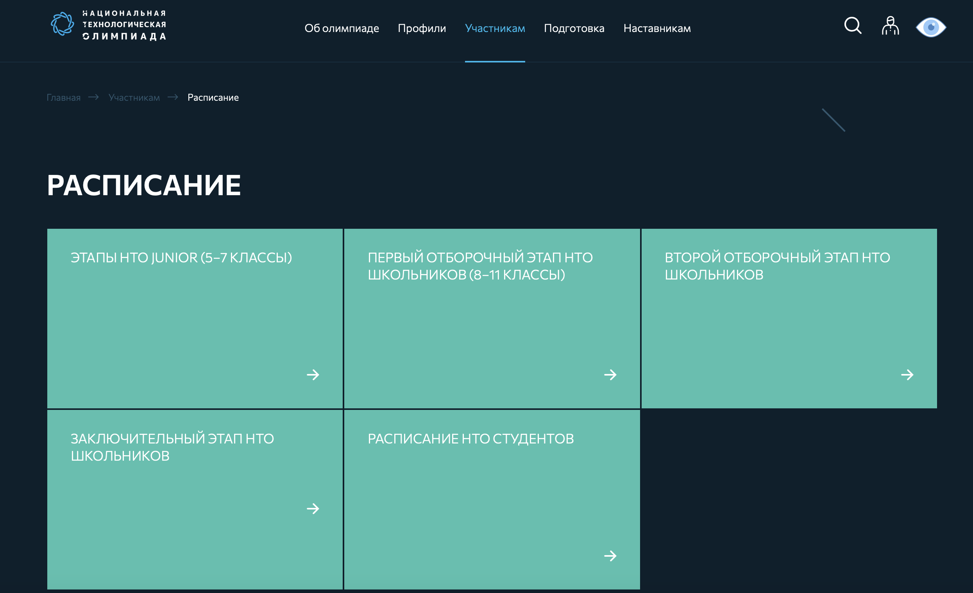
Годовой цикл
Основные даты
Начало регистрации на НТО для школьников 8 – 11 классов:
23.08.2023
Старт Этапа 1 – предметный тур
05.09.2023 – 06.11.2023
Старт Этапа 1 – образовательный блок
Старт Этапа 1 – инженерный тур
3 волны, 240 минут на решение предметного тура в режиме экзамена
Старт Этапа 2 - индивидуальная часть, задачи по ролям
Старт Этапа 2 – командная часть
13.11.2023 – 17.12.2023
ФИНАЛЫ
февраль – апрель 2024 года

Slide 28
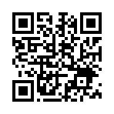
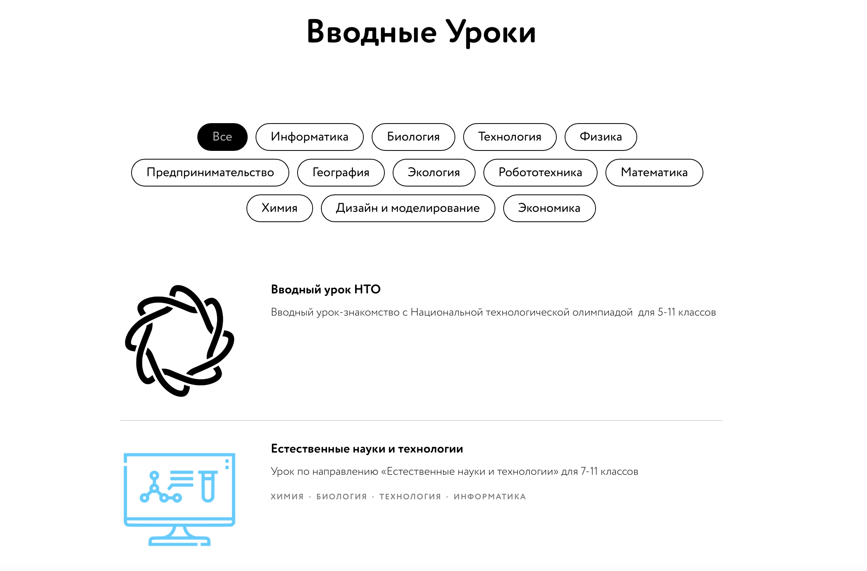
Готовые материалы и ресурсы
Урок НТО
Материалы профориентационных уроков для учащихся 5−11 классов по прорывным для России технологическим направлениям. Для получения доступа к материалам Урока необходимо пройти регистрацию. Регистрация занимает меньше минуты, все материалы бесплатны. Урок НТО подходит для: — занятий в технологических кружках; — уроков по информатике, математике, физике, химии, биологии, географии; — внеурочных занятий.
Более 40 готовых уроков с интерактивными задачами и готовыми презентациями, разбитые по предметам, направлениям, возрастным группам и профилям.

Slide 29
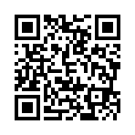
Готовые материалы и ресурсы
Сборники прошлых лет
Подробные разборы задач с пояснениями от команды профиля.
Полный пусть участника с разбивкой на варианты и роли.

Slide 30
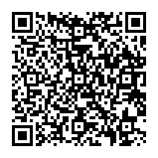
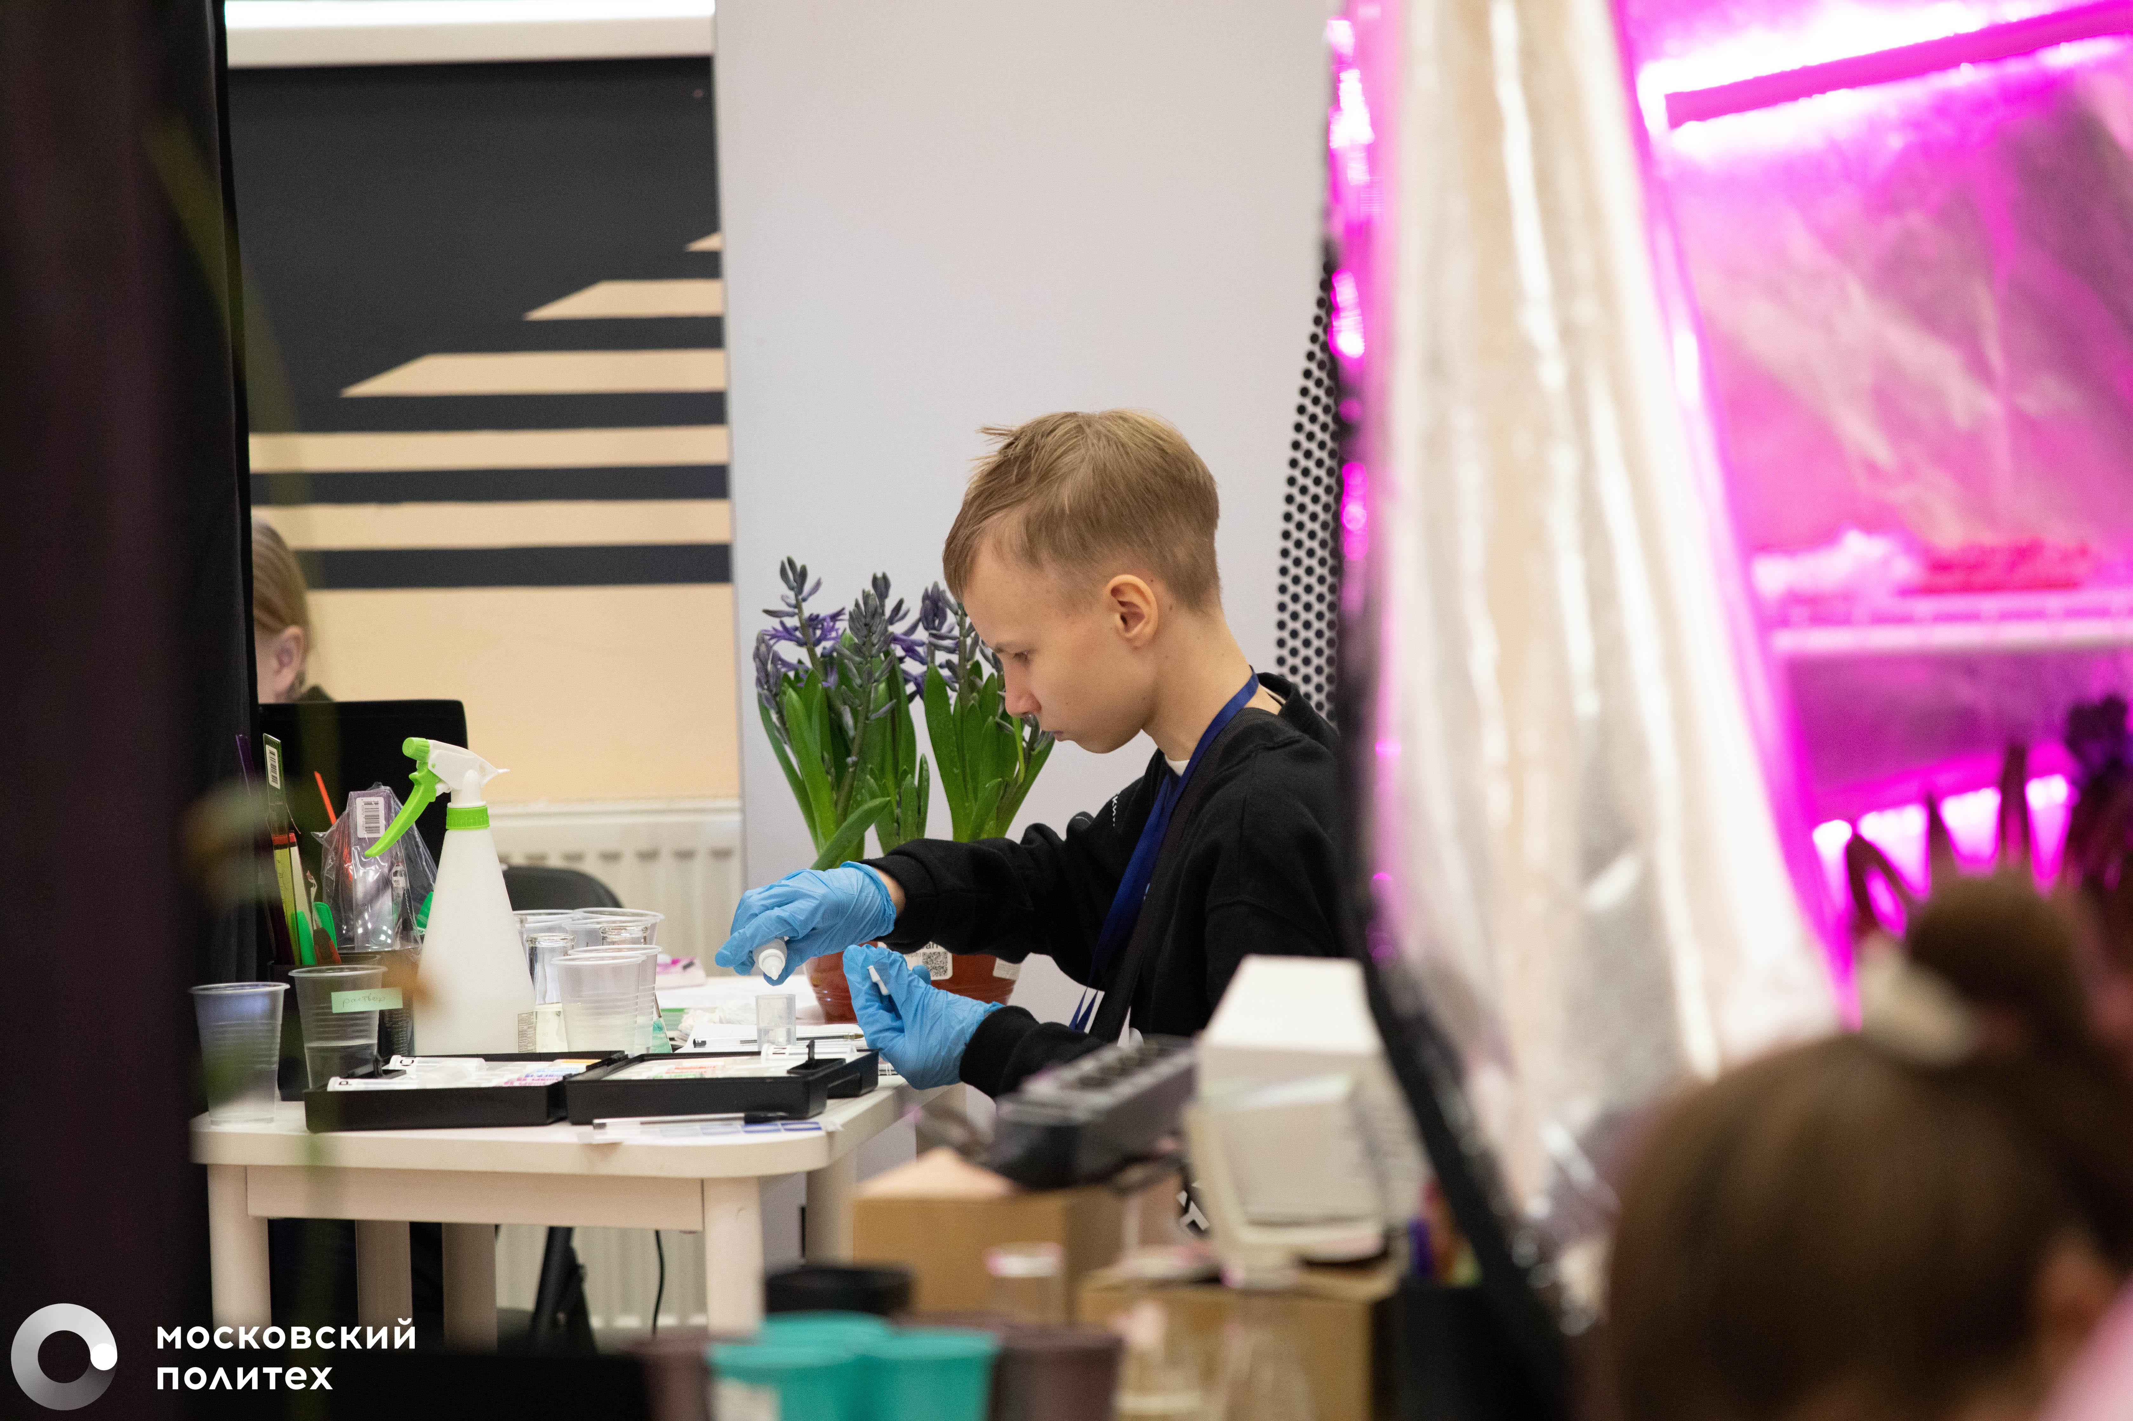
Инженерные биологические системы
Страницы профилей

Slide 31
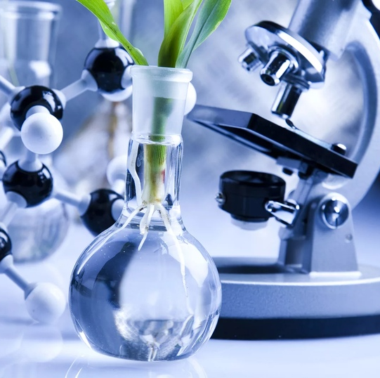
Современное фермерство
Концепция работы с бактериями, грибами, клетками и тканями растений, животных и человека, взрослыми растениями и организмами, а также внеклеточными вещества и компонентами клеток, которые можно использовать или выращивать без применения опасных и токсичных компонентов неприродного происхождения или применять вместо них.

Slide 32
Выполните задание
Вставьте недостающие слова, продолжив фразу «ситифермерство – это….»
Концепция выращивания полезных ______1______ c использованием современных 2 с целью увеличения______3_______, защиты от вредителей, ______4_______посадки растений, _____5______ энергозатрат, ______6_______ ручного труда при уходе за культурой и получением_____3_______.
ТЕХНОЛОГИЙ
АВТОМАТИЗАЦИЮ
РАСТЕНИЙ
УМЕНЬШЕНИЯ
УРОЖАЯ
ПЛОТНОСТИ

Slide 33
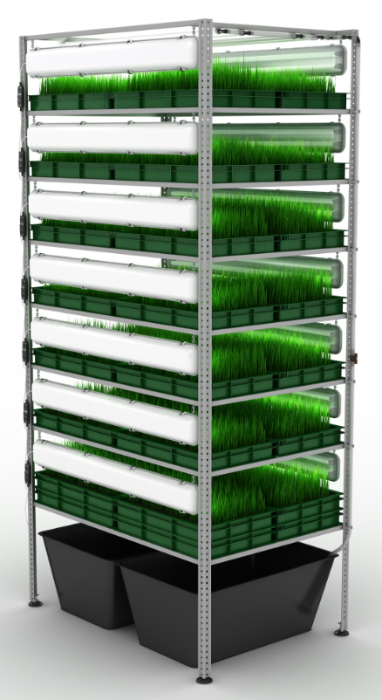
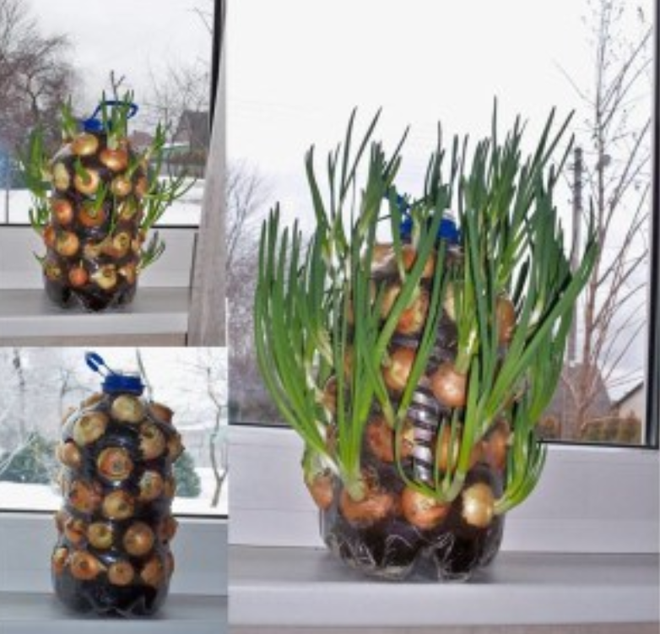
Критерии
Основные критерии, предъявляемые к ситиферме:
БЕЗОПАСНОСТЬ;
ЭРГОНОМИЧНОСТЬ;
ГЕРМЕТИЧНОСТЬ;
ФУНКЦИОНАЛЬНОСТЬ;
ТЕХНОЛОГИЧНОСТЬ;
ЭНЕРГОЭФФЕКТИВНОСТЬ;
ОКУПАЕМОСТЬ.

Slide 34
Выполните задание
Спроектируйте ситиферму для выращивания полезных пряных трав прямо у вас на кухне, заменив один из бытовых приборов и используя его части (при необходимости).
Опишите концепцию, пользуясь следующим шаблоном:
Вместо какого бытового прибора вы расположите вашу ситиферму?
Какой вид растений вы будете там выращивать?
Почему вы хотите выращивать именно это растение?
Что необходимо растению для того, чтобы расти и развиваться?
Как вы обеспечите растение всем необходимым?
Через какое время вы сможете получить первый урожай?
Мыслите как:
Инженер;
Биолог;
Биотехнолог;
Химик.
СИТИФЕРМЕР и ИННОВАТОР.
Расскажите о своем технологическом решении за 90 секунд.

Slide 35
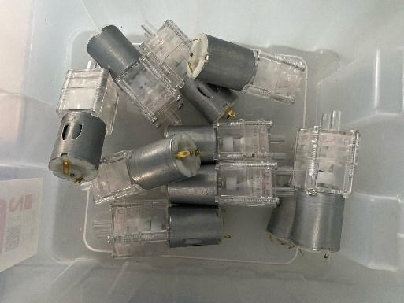
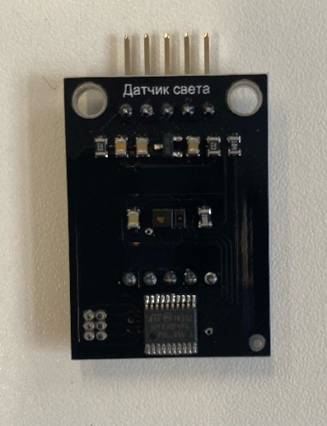
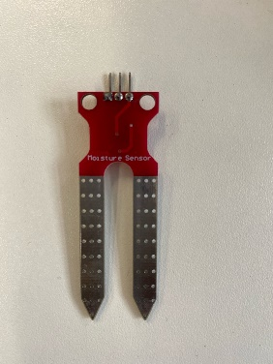
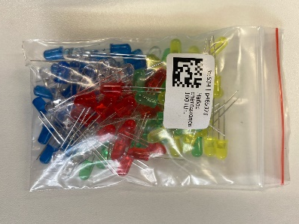
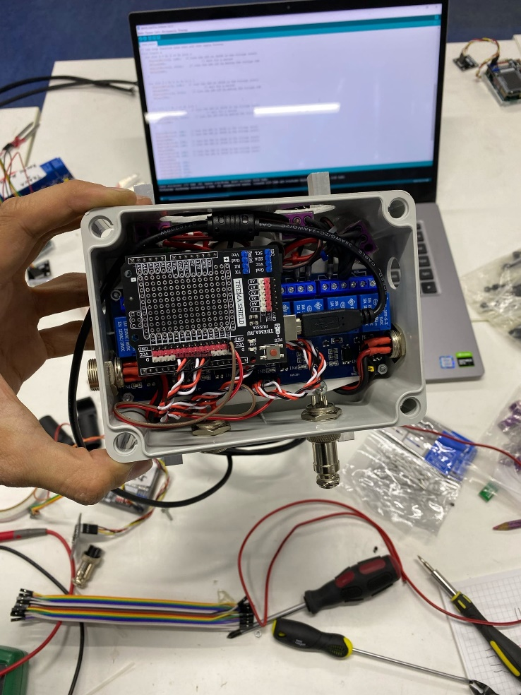
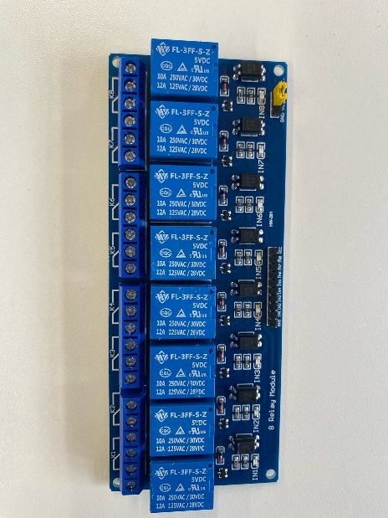
ИБС: Агробиотехнологии

Slide 36
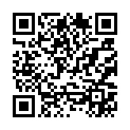
Ссылка для регистрации на олимпиаду

Slide 37
Спасибо за внимание!

